Slide 1
神經系統
Chapter 28

Slide 2
28.1 動物神經系統的演化
神經系統是有神經元及其支持細胞所組成
大部分無脊椎動物和所有脊椎動物的神經系統中都存在關聯神經元 (或聯絡神經元)
這些神經元位在脊椎動物的大腦及脊髓中，被統稱為中樞神經系統 (CNS)
它們協助提供更複雜的反射以及更高的關聯功能，包括學習及記憶

Slide 3
28.1 神經元的類型
除了關聯神經元外，還有其他兩種神經元：
感覺 (或輸入) 神經元，攜帶神經衝動從感覺受器送至 CNS
運動 (或輸出) 神經元，將神經衝動從 CNS 攜出，送至動器 (肌肉及腺體)
運動和感覺神經元共同構成脊椎動物的周邊神經系統 (PNS)

Slide 4
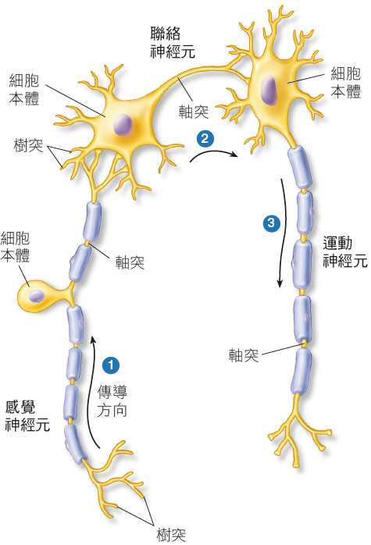
圖 28.1 三種神經元

Slide 5
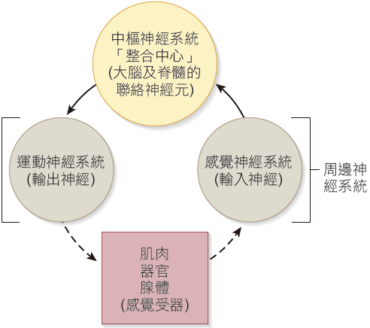
圖 28.2 脊椎動物神經系統的組成架構

Slide 6
28.1 最簡單的神經系統
海綿是主要多細胞動物門中唯一缺乏神經者
海綿對刺激的反應很小，沒有訊息會從身體的一部分傳向另一部分
最簡單的神經系統出現在刺絲胞動物中
神經元彼此相連成網散布全身或稱神經網絡
缺乏關聯的活動，幾乎沒有協調
所有的動作都是反射的結果，因為它是神經受刺激後自動產生的後果

Slide 7
28.1 更複雜的神經系統
在神經系統中的第一個關聯活動見於扁形動物門中自由生活的渦蟲
兩條神經索縱貫渦蟲全身，狀似直立的梯子
兩條神經索在身體前端相接，形成一個膨大的神經組織團，包含關聯神經元
這原始的「腦」是個簡單的中樞神經系統，較能夠控制比較複雜的肌肉反應

Slide 8
28.1 脊椎動物的演化路徑
神經系統的所有後續演化改變，可視為在渦蟲所有特徵上的一系列修飾
更精細的感覺機制
中樞及周邊神經系統的分化
感覺及運動神經的分化
關聯部分更加複雜
腦功能增加

Slide 9
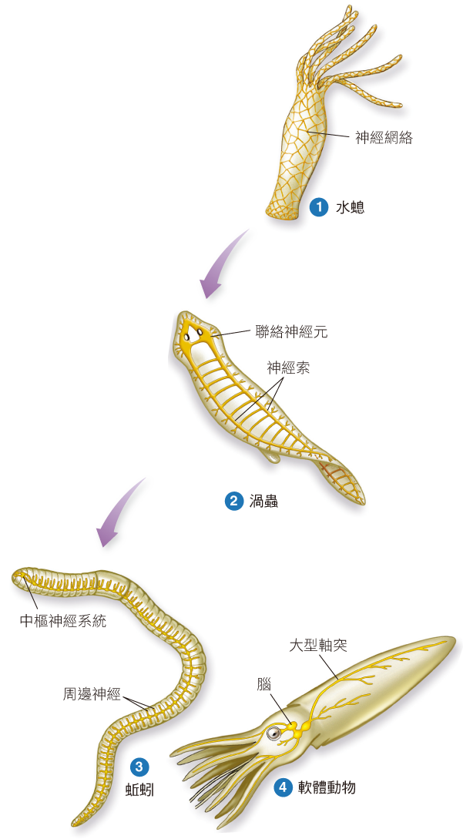
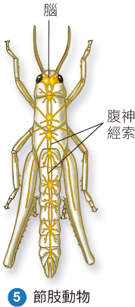
28.1 神經系統的演化

Slide 10
28.2 神經元
所有神經元有基本結構：細胞本體、樹突、軸突
大部分的神經元依賴神經膠細胞的支持
許旺細胞及寡樹突神經膠細胞是由支持性的神經膠細胞所組成，以髓質的鞘包覆許多神經元的軸突
髓質作為電子隔絕器

Slide 11
28.2 神經元零件
許旺細胞在PNS中產生髓脂，而寡樹突神經膠細胞在中樞神經系統中產生髓脂
髓脂纏繞在軸突上，成為由多層組成的髓鞘
髓鞘是呈段狀的，沒有隔絕的空隙稱為蘭氏結
神經衝動在結與結間跳躍，加速其在軸突中向下移動
許多硬化症是致死性的臨床疾病，其導因自髓鞘的退化

Slide 12
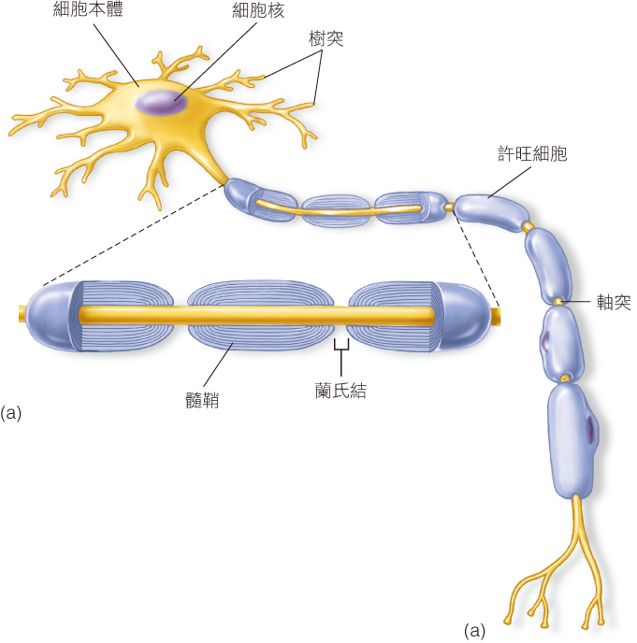
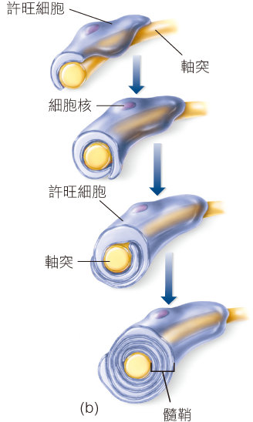
圖 28.3 典型神經元的構造及髓鞘的形成

Slide 13
28.2 神經元產生神經衝動
當一個神經元在「休息」時，在神經元原生質膜上的活化運輸蛋白會將鈉離子 (Na⁺) 送出，並將鉀離子 (K⁺) 送進細胞
鈉離子被送出細胞，便不易再回到細胞中，所以細胞外的鈉離子濃度漸增
鉀離子在細胞內累積，但濃度不高，因為許多鉀離子能經由開放的通道擴散出去
結果使得神經元外側比內側更呈現正電，即稱為休息膜電位的狀態

Slide 14
28.2 神經衝動
神經元會持續擴張能量以將鈉離子送出細胞外，以便維持休息膜電位
細胞內多數蛋白質的淨負電荷也會加入此電位差異
神經元內、外部的電位差異為 –70 毫瓦
休息膜電位是神經衝動的起始點

Slide 15
28.2 電壓門控通道
神經衝動沿著軸突及樹突移動，經由電壓門控通道進出神經元
即神經元膜上的蛋白質通道會因電壓而做出開與關的反應
當壓力或其他感覺輸入干擾了神經元的原生質膜時，造成在樹突上的鈉離子通道打開，神經衝動即開始

Slide 16
28.2 動作電位
鈉離子通道先打開，其起始了一波去極化的過程向下移至神經元
此局部可逆的電壓沿著軸突移動稱為動作電位
動作電位依循「全有全無」定律：一個夠大的去極化會產生不是完整的動作電位，就是完全沒有，因為電壓門控的鈉離子通道完全打開或者全不開

Slide 17
28.2 不反應期
鉀離子電壓門控通道打開，且 K⁺ 從細胞流出
使得細胞內部更加帶負電，造成電壓門控的鈉離子通道再度關閉
在動作電位已通過之後且在休息膜電位被恢復之前的這段時間，稱為不反應期

Slide 18
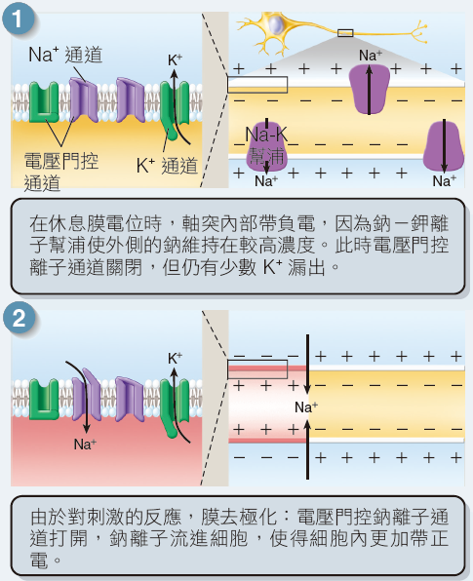
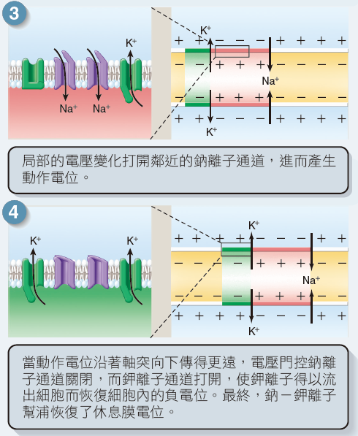
關鍵生物程序：神經衝動

Slide 19
28.3 突觸
軸突並沒有真的與其他細胞直接接觸
有一細縫約 10~20奈米寬 (稱為突觸間隙) 分隔軸突末梢及目標細胞
軸突與另一細胞的交接處稱為突觸
突觸的在軸突一端的膜屬於突觸前細胞
突觸接收側 則稱為突觸後細胞

Slide 20
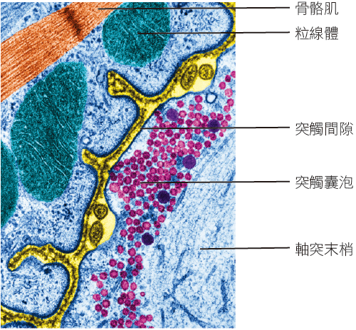
圖 28.4 突觸

Slide 21
28.3 神經傳遞物
當神經衝動到達軸突末端時，其訊息必須通過突觸以繼續傳送。而是藉由稱為神經傳遞物的化學訊息被攜帶通過
這些化學物質被包在軸突末梢的小囊 或稱囊泡中
當神經衝動抵達末梢，神經傳遞物會擴散通過突觸間隙
離子進入突觸後細胞並造成其膜上的電位改變，訊息即能通過。因為這些通道受到化學刺激而打開，故被稱為化學門控

Slide 22
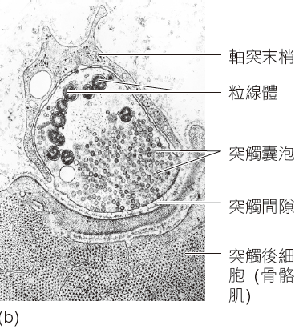
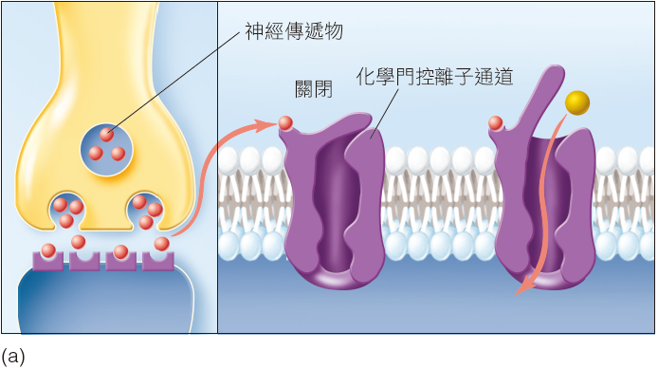
圖 28.5 在突觸發生的變化

Slide 23
28.3 刺激性和抑制性突觸
脊椎動物神經系統利用數十種不同類型的神經傳遞物
通常屬於兩類，依其是否刺激或抑制突觸後細胞而定
在刺激性突觸中，受體蛋白通常是化學門控鈉離子通道
啟動動作電位
在抑制性突觸中，受體蛋白是化學門控鉀或氯離子通道
抑制動作電位

Slide 24
28.3 整合
單一神經細胞可具有刺激性和抑制性兩種突觸
整合的過程，其中不同的刺激性及抑制性電子作用會互相抵消或加強
在軸突基部的一個區域稱為軸突丘，是此整合過程的發生處
整合的結果是夠大的去極化，則動作電位即會啟動

Slide 25
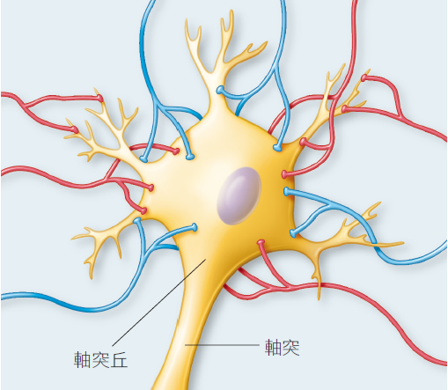
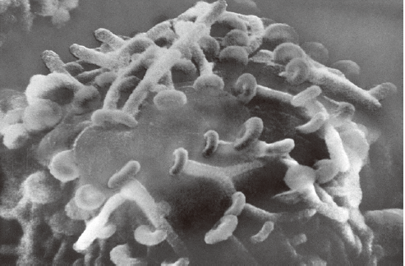
圖 28.6 整合
在脊髓中的單一運動神經元上可有多達 50,000 個突觸

Slide 26
28.3 神經傳遞物的種類
乙醯膽鹼 (ACh)
在神經元及肌纖維之間形成的突觸
用於骨骼肌的刺激性突觸和心肌的抑制性突觸
甘胺酸及 GABA
抑制性神經傳遞物
藥物煩靜錠可藉由加強 GABA 達到其鎮靜及其他效用

Slide 27
28.3 神經傳遞物的種類 (續)
生物胺是一群神經傳遞物
多巴胺在控制身體活動很重要
正腎上腺素及腎上腺素參與自主神經系統
血清素則與睡眠調節及其他情緒狀態有關
藥物 PCP 可藉由阻斷從突觸移除生物胺而引出其效用

Slide 28
28.4 神經
身體有時會故意延長訊息通過突觸的時間
這是藉由在突觸中加入特殊且可久存的化學物質，稱為神經調節物
有些神經調節物可協助釋放神經傳遞物
延遲被再吸收之神經傳遞物的瓦解

Slide 29
28.4 易成癮的藥物對化學突觸的作用
心情、喜悅、傷痛及其他精神狀態可藉由偵測大腦中特殊類群的神經元來判定
許多研究人員認為心情低落導因自缺乏血清素
百憂解是全世界銷售最好的抗憂鬱劑，它可抑制血清素的再吸收

Slide 30
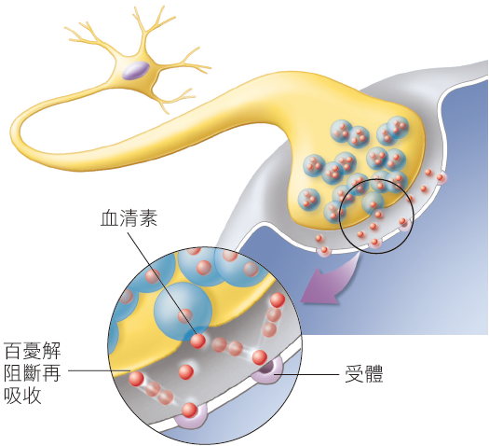
圖 28.7 藥物改變神經衝動通過突觸的方式

Slide 31
28.4 失去敏感度
當身體的細胞暴露在化學訊息中一段時間後，神經細胞特別易於喪失此敏感度
若突觸中的受體蛋白長時間暴露在高含量的神經傳遞物分子中，神經細胞通常會反映此狀況而加入較少量的受體蛋白在膜上

Slide 32
28.4 古柯鹼
古柯鹼是一種神經傳遞物，能造成大量神經傳遞物不正常地長時間留在突觸中
會影響大腦內喜悅路徑
這些細胞利用神經傳遞物多巴胺來傳遞喜悅訊息
利用放射線標定古柯鹼分子，發現其會緊密連接在突觸前細胞的運輸蛋白上，最終就沒有空的運輸蛋白可被多巴胺分子所利用
所以多巴胺留在突觸中，不斷地開啟受體

Slide 33
28.4 上癮
當邊緣神經系統神經細胞上的受體蛋白長時間暴露在高含量的多巴胺神經傳遞物分子中，神經細胞會藉由減少在表面的受體蛋白數量來「降低訊息的音量」
由於受體稀少，吸食者需要更多藥物以維持甚至正常的邊緣系統之活動
這是成癮，長期暴露在藥物中所引發的神經系統之生理適應

Slide 34
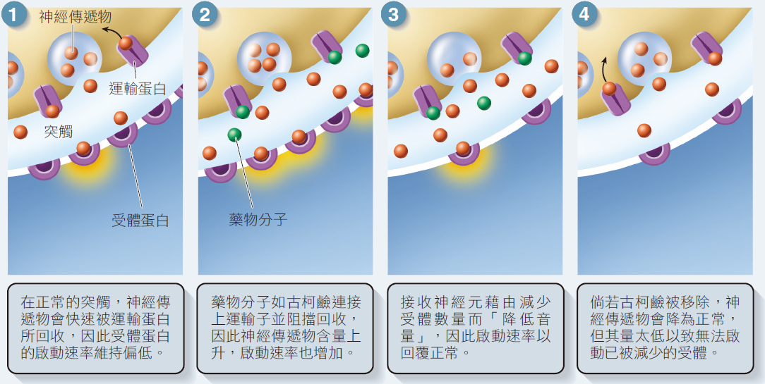
關鍵生物程序：藥物成癮

Slide 35
28.4 尼古丁
尼古丁也是一種成癮性藥物，尼古丁忽略突觸前細胞膜上的蛋白，而直接連上一個在突觸後細胞上的特殊受體
跨越大腦
產生較少量尼古丁能連接的受體；
改變啟動尼古丁受體的模式 (亦即其對神經傳遞物的敏感度)
會發生成癮是因為大腦藉由產生許多改變，以補償所誘發的變異

Slide 36
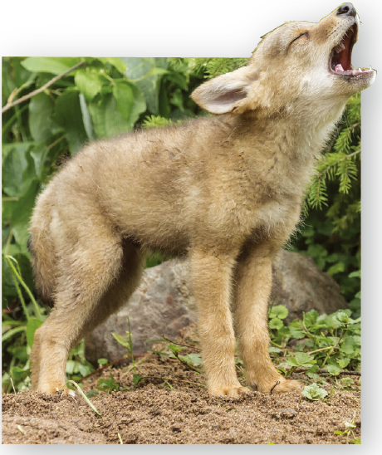
28.5 脊椎動物腦的演化
大腦是脊椎動物所演化出最複雜的器官，且其能執行無數複雜的功能
圖 28.8 需要練習才有好聽的叫聲

Slide 37
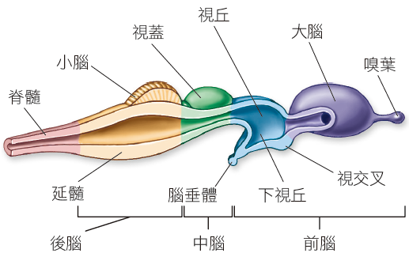
28.5 原始魚種的大腦
在原始魚種的的腦殼內部顯示許多有關脊椎動物腦的早期演化階段之資訊
圖 28.9 原始魚種的腦

Slide 38
28.5 三個基本部位
被區分為三個區域，其在所有脊椎動物所占比例不同：
(1) 後腦或稱為菱腦
在魚類是最大的部位
(2) 中腦
在魚類主要負責處理視覺資訊
(3) 前腦
負責處理嗅覺資訊
在陸生脊椎動物中，相較於在魚類中，前腦在神經處理上扮演更重要的角色

Slide 39
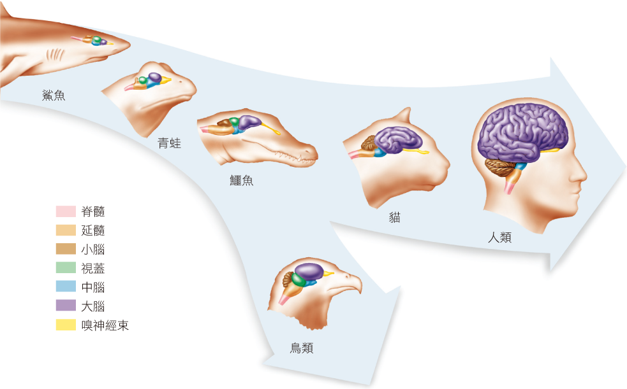
圖 28.10 脊椎動物腦的演化

Slide 40
28.5 魚類、兩棲類及爬蟲類
在鯊魚及其他魚類，後腦占優勢，而腦的其他部分主要負責處理感覺資訊
在兩棲及爬蟲類，前腦更加變大，其包含較大的大腦負責關聯活動

Slide 41
28.5 鳥類和哺乳類
在鳥類，其演化自爬蟲類，大腦變得更占優勢
在哺乳類，大腦包住視蓋，且是腦的最大部位
大腦的占優勢在人類達到最大，其幾乎包住腦的其他部位

Slide 42
28.6 腦的運作
大腦是哺乳類的相關、聯想及學習中心，約有 85%的重量是由大腦組成
大腦分隔成左右兩半，稱為大腦半球
大部分的大腦神經活動發生在薄且呈灰色的外層，其僅數毫米厚，稱為大腦皮質

Slide 43
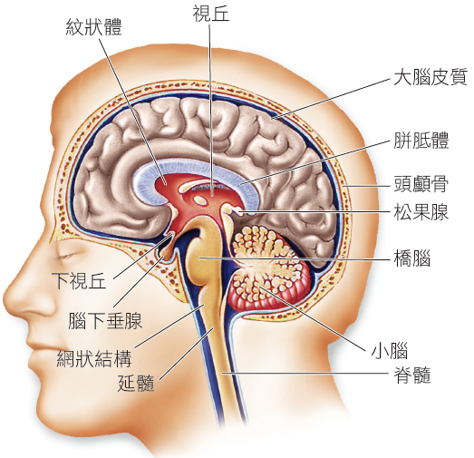
圖 28.11 人類大腦的剖面

Slide 44
28.6 大腦皮質
大腦皮質呈現灰色是因為其密集的神經細胞本體
大腦皮質的皺褶增加其表面積 (及細胞本體數量) 高達 3 倍
大腦皮質的特殊區域與身體的不同部位及功能有關
在皮質下層是實心的白色區域，充滿具髓鞘的神經纖維，其負責在皮質及腦的其他部位之間傳達訊息

Slide 45
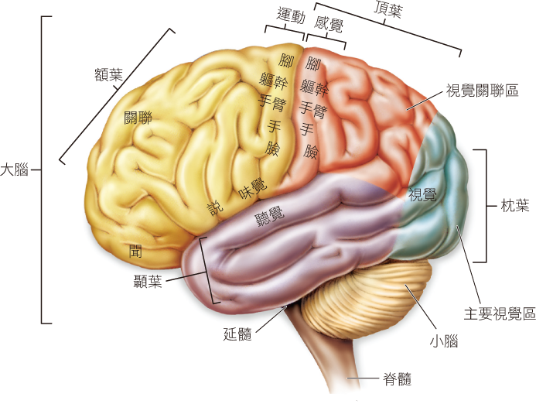
圖 28.12 人類大腦的主要功能區域

Slide 46
28.6 神經束
左、右大腦半球藉由成束的神經元連結，稱為神經束
這些神經束如同訊息快速道路，將腦的個別半球之運作情況通知另一半
由於這些神經束在腦的胼胝體交叉跨越，每個腦半球控制身體相對一側的肌肉及腺體

Slide 47
28.6 視丘及下視丘
在大腦的下方為視丘及下視丘
視丘是腦內感覺處理的主要位置
聽覺、視覺及其他來自感覺受器的訊息會進入視丘
下視丘整合所有身體內部的活動
它控制腦幹內的所有中心，進而調控體溫、血壓、呼吸以及心跳
它也指揮腦中主要產生激素的腺體腦垂體的分泌

Slide 48
28.6 邊緣系統
下視丘藉由密集的神經元網絡連結至大腦皮質的部分區域
此網絡與下視丘的某些部位以及腦內稱為海馬迴和杏仁的區域共同組成邊緣系統
邊緣系統的運作與脊椎動物的許多最深層的驅動器及情緒有關，包括
痛苦、憤怒、性愛、飢餓、口渴及喜悅

Slide 49
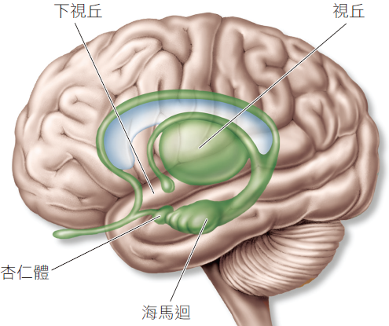
圖 28.13 邊緣系統

Slide 50
28.6 小腦
從腦的基部延伸出的構造是小腦
控制平衡、姿勢以及肌肉協調
在鳥類甚至發育得更好。鳥類可表現出比人類更複雜的平衡及協調性

Slide 51
28.6 腦幹
腦幹將腦的其他部位連接至脊髓，包括
中腦
橋腦
延髓
腦幹含有控制呼吸、吞嚥、消化、心跳及血管口徑大小等神經元

Slide 52
28.6 網狀結構
腦幹經由一個稱為網狀結構的神經網絡連接至腦的其他部位
此廣布的連接使得這些神經在意識、感知及睡眠上不可或缺
此網狀結構會過濾感覺輸入

Slide 53
28.6 兩個半球
大腦的兩個半球負責不同的活動
大腦左半球是語言的優勢半球
不同語言活動確定在腦的不同部位進行
非優勢半球 (大多數人是在右半球) 善於空間的合理解釋

Slide 54
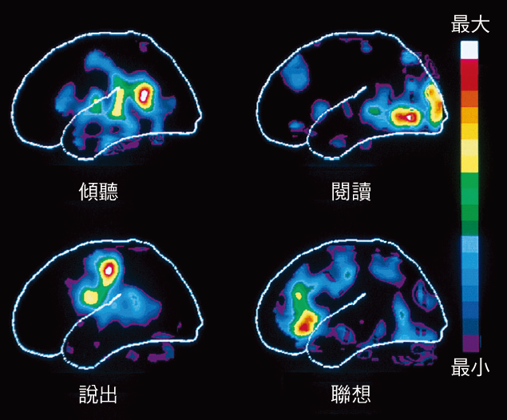
圖 28.14 大腦不同區域控制多種不同的活動

Slide 55
28.7 脊髓
脊髓是一整束神經元從腦向下延伸經過背骨
脊髓被一列脊椎骨所包圍並保護
脊髓神經從每塊脊椎骨之間傳出至身體各部
在每段脊髓中，運動神經從脊髓延伸至肌肉
脊髓受傷通常會出現下半身麻痺

Slide 56
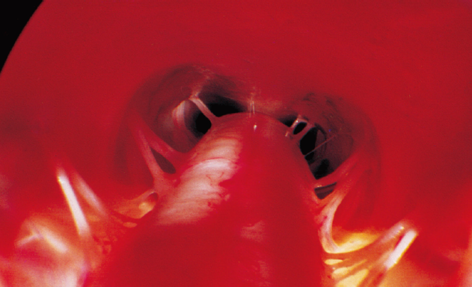
圖 28.15 向下俯視人類脊髓

Slide 57
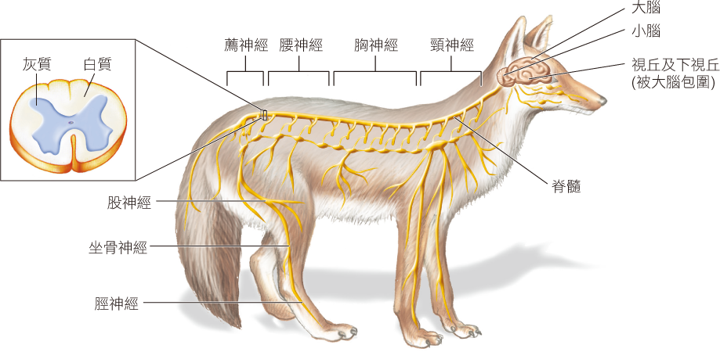
圖 28.16 脊椎動物的神經系統

Slide 58
28.8 隨意及自主神經系統
脊椎動物周邊神經系統的運動路徑可進一步區分為
軀體 (隨意) 神經系統
負責傳達指令至骨骼肌
自主 (不隨意) 神經系統
負責刺激腺體及傳達指令至身體的平滑肌和心肌

Slide 59
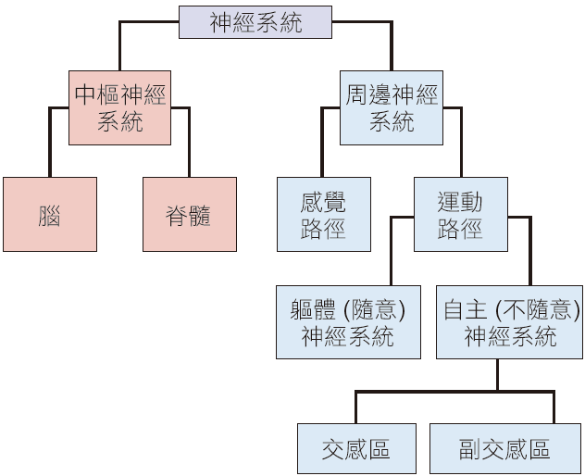
圖 28.17 脊椎動物神經系統的分區

Slide 60
28.8 隨意神經系統
隨意神經系統的運動神經元刺激骨骼肌以兩種方式收縮
運動神經元可刺激身體的骨骼肌依意識指令而啟動收縮反應
骨骼肌也可被刺激而表現出反射動作，其不需意識的控制

Slide 61
28.8 反射
反射可對刺激產生快速的運動反應，因為感覺神經元直接將訊息傳給運動神經元
有助於身體在發生危險時迅速做出反應
許多反射從未到達大腦

Slide 62
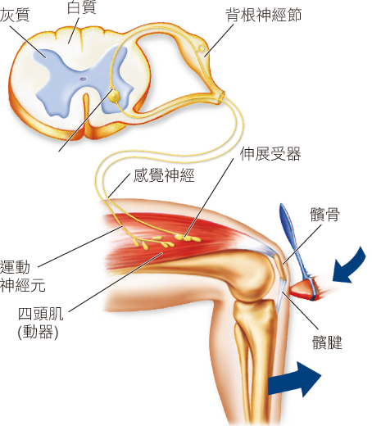
圖 28.18 膝跳反射

Slide 63
28.8 自主神經系統
自主神經系統從 CNS 攜帶訊息，以維持身體活動，即使身體本身並不活躍。這些神經元組成自主神經系統
是 CNS 用以維持身體恆定性的指令網絡
由兩個作用相反的部分所組成
交感神經系統，在壓力存在時占優勢
副交感神經系統則具有相反的作用，並保留能量

Slide 64
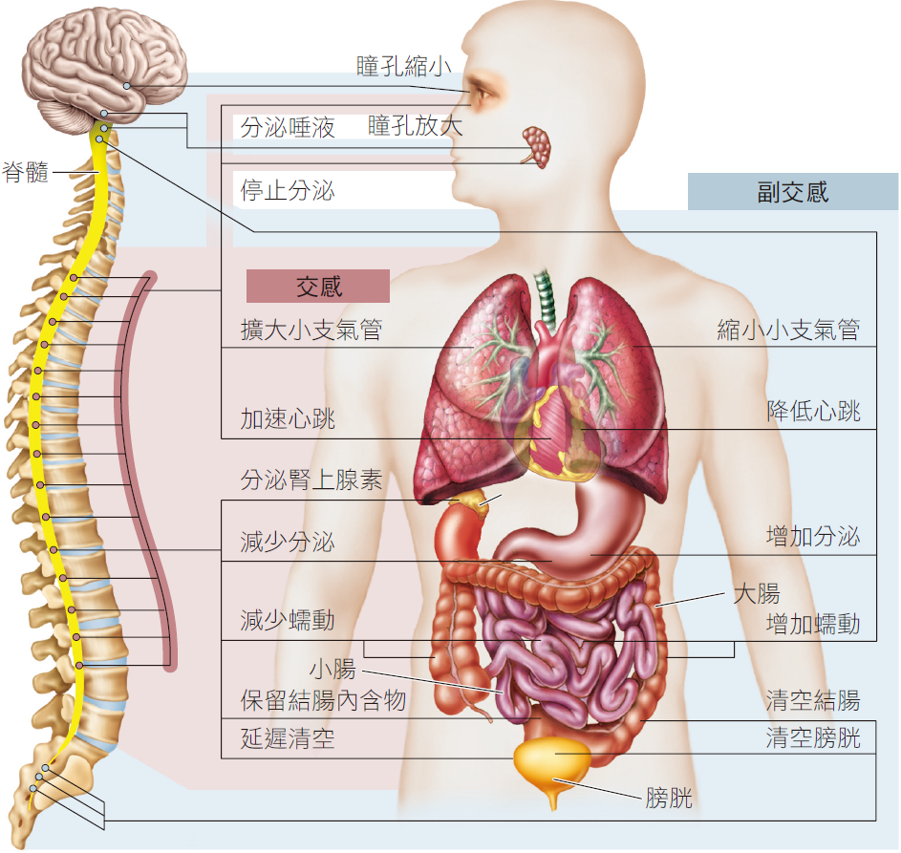
圖 28.19 交感及副交感神經系統如何交互作用

Slide 65
質詢與分析
較大的神經反應較快嗎？
本章中，你學到神經元的軸突可有髓鞘隔絕保護，但許多神經軸突並沒有髓鞘包覆。此外，不是所有軸突都相同。有些很細，就像細鐵絲，也有較粗的。一條連接到人類內部器官的運動軸突之直徑可能是1-5微米，而烏賊squid連接到外套膜肌肉的超大運動軸突之直徑則多達500微米。為何大小差異如此大？根據物理學，神經軸突的傳導速率與其直徑之間應該有關聯性。更精準地說，纖維直徑每增加100倍，傳導速率應該會增加10倍。烏賊超大運動軸突的直徑比人類連接至器官的運動軸突還寬100倍，其是否也較快10倍？是的，人類軸突的傳導速率測得為每秒2公尺，而烏賊超大軸突則高達每秒25公尺；如此高的速率使得烏賊能快速地收縮其外套膜，足以驅動噴射運動jet propulsion。
在脊椎動物體內，大多數運動神經軸突像人類的一樣，也有隔絕的髓鞘包覆，使得它們能更快地傳遞訊息，電子訊息會跳過隔絕的段落，沿著軸突向下送。右側照片圖顯示一束神經軸突，其中許多都有髓鞘包住，且看起來像是甜甜圈。軸突的直徑差異也很大，從5微米的皮膚溫度受器至20微米的纖維傳到腿部肌肉。你會預期具髓鞘的軸突傳遞較快嗎？是的。為甚麼？

Slide 66
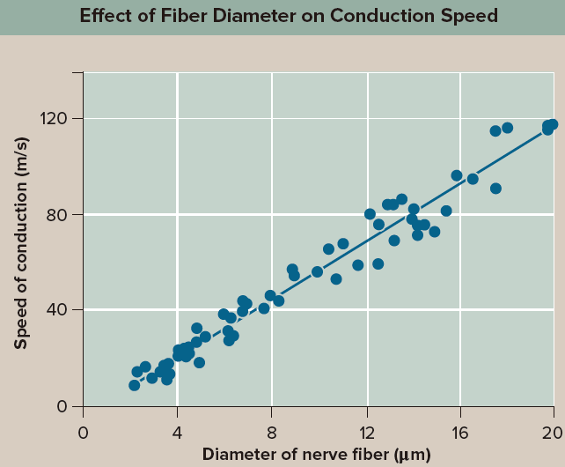
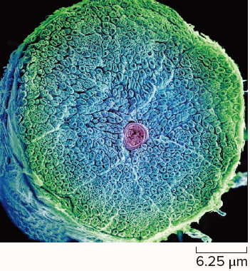
質詢與分析
當電子衝動抵達軸突結區時，結區之間的傳遞速率會依有多少離子通道被打開而異，倘若將軸突視為一個圓柱或管子，那麼在軸突結區表面暴露的離子通道數目將與結區的表面積成正比，即較大軸突有較多的表面積可暴露更多的離子通道，故而可較快地將訊息傳遞至下一個結區。此結區任何位置的表面積純粹是軸突在該點的圓周，亦即直徑乘以一個常數－3.14159265(π)。因此，具髓鞘軸突的速率可直接以其直徑比例來估算。簡言之，直徑加倍，速率也應該會加倍。真的是如此嗎？

